Slide 1
🏢 ĐẤT XANH MIỀN TRUNG • REGAL GROUP
HỆ THỐNG CRM QUẢN LÝ BẤT ĐỘNG SẢN CAO CẤP
Nền tảng số hóa toàn diện quy trình kinh doanh, giỏ hàng dự án, phân hệ khách hàng & hợp đồng giao dịch
👤 NGƯỜI TRÌNH BÀY
Trần Anh Đài
🌐 WEBSITE TRUY CẬP
estate.daidev.me
⚙️ KIẾN TRÚC CÔNG NGHỆ
Spring Boot 3 • React Vite • Supabase
☁️ MÔI TRƯỜNG CLOUD
Render Web Service • Vercel CDN • Resend API

Slide 2
● NỘI DUNG TRÌNH CHIẾU
Mục Lục Chương Trình Báo Cáo
Toàn cảnh 14 chuyên đề kiến trúc, nghiệp vụ thực chiến và chiến lược tối ưu hệ thống
01
Phần 1: Kiến Trúc & Nền Tảng
• Tổng quan hệ thống & Phân quyền RBAC
• Môi trường triển khai đám mây (Render, Vercel, Supabase)
• Cơ chế an toàn bảo mật (2FA, OTP Mail, JWT Stateless)
02
Phần 2: Trải Nghiệm & Luồng Nghiệp Vụ
• Giao diện & Luồng tác vụ Quản trị viên (Admin)
• Giao diện & Phân bổ giỏ hàng dự án (Manager)
• Giao diện & Phễu tư vấn chốt deal (Sales)
• Phân hệ trọng tâm: Chăm sóc khách hàng 360 đa kênh
03
Phần 3: Vòng Đời, Hạn Chế & Tương Lai
• Quy trình giao dịch BĐS (Booking -> HĐMB -> Hoa hồng)
• Hạn chế hạ tầng Render Cloud Free & Giải pháp kỹ thuật
• Định hướng mở rộng: Trợ lý ảo AI tư vấn BĐS
• Giá trị thực tiễn & Q&A

Slide 3
● PHÂN QUYỀN HỆ THỐNG
Mô Hình Vai Trò & Phân Quyền (RBAC)
Bảo đảm an toàn dữ liệu khách hàng và phân cấp quản lý kinh doanh đa tầng
🛡️ ADMIN (Quản Trị Viên)
✔ Toàn quyền kiểm soát tài khoản cấp hệ thống
✔ Thêm mới nhân sự, cấp phát Role, reset mật khẩu
✔ Giám sát Audit Logs, phát hiện tác vụ nhạy cảm
✔ Xem báo cáo tổng hợp KPI doanh số toàn công ty
👔 MANAGER (Trưởng Phòng KD)
✔ Quản lý bảng hàng dự án, mở bán các block
✔ Phân bổ Lead khách hàng nóng cho chuyên viên Sales
✔ Phê duyệt phiếu yêu cầu giữ chỗ (Booking), đặt cọc
✔ Giám sát tiến độ thanh toán HĐMB và dòng tiền
💼 SALES (Chuyên Viên Tư Vấn)
✔ Tiếp nhận Lead, phân loại khách hàng VIP
✔ Ghi nhật ký chăm sóc 360 độ (Call, Meeting, Email, Note)
✔ Đặt lịch hẹn trải nghiệm sa bàn / thực tế dự án
✔ Lập phiếu yêu cầu cọc và theo dõi hoa hồng môi giới

Slide 4
● HẠ TẦNG & MÔI TRƯỜNG TRIỂN KHAI
Kiến Trúc Triển Khai Đám Mây Hiện Đại
Mô hình kết hợp tối ưu giữa Vercel Edge, Render Cloud, Supabase Multi-DB và Resend API
▲ Vercel Cloud
Frontend Hosting
• React 18 + Vite + TypeScript
• Tự động Build & Deploy qua GitHub CI/CD
• CDN Edge Network toàn cầu độ trễ <20ms
• Tên miền chính thức: estate.daidev.me
⚡ Render Cloud
Backend Microservices
• Spring Boot 3 API Gateway (Port 8080)
• Đóng gói Docker Container độc lập
• Tự động khôi phục (Auto-restart) khi gặp lỗi
• Giao thức HTTPS / SSL bảo mật toàn trình
🗄️ Supabase Cloud
Multi-DB PostgreSQL
• 3 Database cô lập: USER_DB, CUSTOMER_DB, CRM_DB
• Đảm bảo an toàn phân tách dữ liệu tuyệt đối
• Sao lưu tự động & kết nối Connection Pooling
• Hỗ trợ mở rộng pgvector cho AI tương lai
✉️ Resend API
Transaction Mail Service
• Gửi mã xác thực OTP 6 số bảo mật tức thì
• Gửi thông báo tiến độ thanh toán HĐMB
• Giao thức REST HTTP (Port 443) an toàn
• Miễn nhiễm vấn đề nhà mạng/cloud chặn SMTP

Slide 5
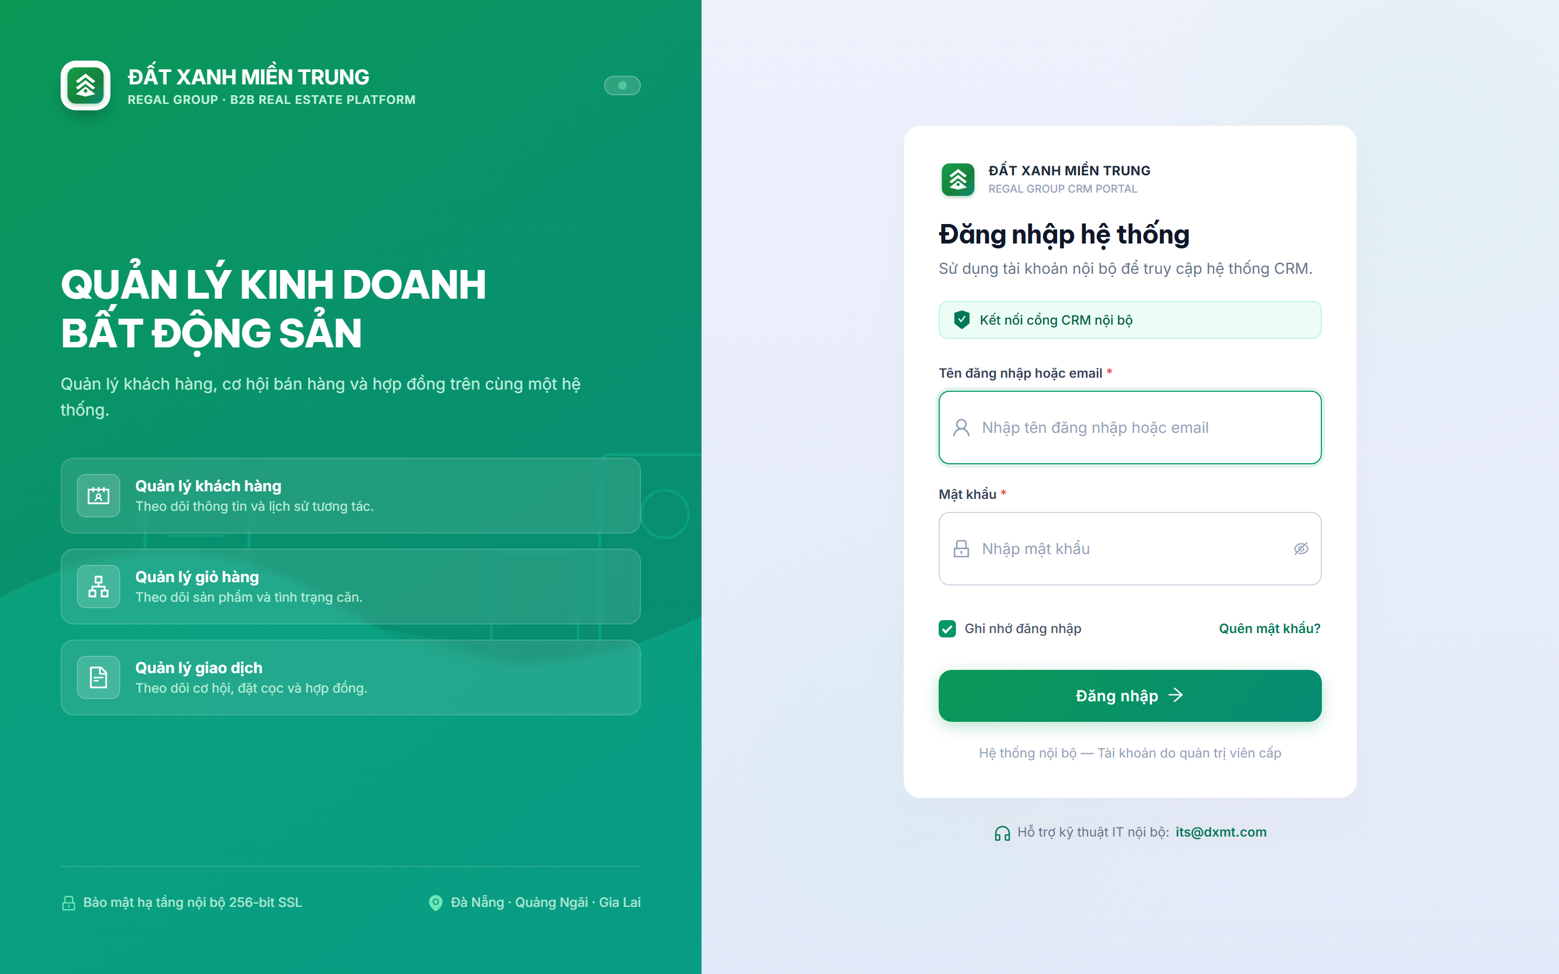
● BẢO MẬT & XÁC THỰC
Cơ Chế Xác Thực & An Toàn Thông Tin
Kiến trúc Zero-Trust bảo vệ tuyệt đối dữ liệu khách hàng VIP và giao dịch bất động sản
[1] JWT Token Stateless + Claims Phân Quyền
Cấp phát Access Token HMAC-SHA256 chứa vai trò người dùng (ROLE_ADMIN, ROLE_MANAGER, ROLE_SALE) bảo vệ mọi API Gateway.
[2] Xác Thực 2 Yếu Tố (2FA TOTP Authenticator)
Hỗ trợ Google Authenticator xoay vòng mã 6 số mỗi 30 giây, loại bỏ triệt để rủi ro lộ mật khẩu cá nhân.
[3] Email OTP Verification Qua Resend API
Gửi mã OTP qua email xác thực khi đăng nhập trên thiết bị lạ hoặc kích hoạt tài khoản nhân sự mới.
[4] Mã Hóa Bcrypt Salt 10 Rounds & Rate Limit
Mật khẩu băm 1 chiều không thể đảo ngược; áp dụng rate-limiting chống lại tấn công dò mật khẩu Brute-force.

Slide 6
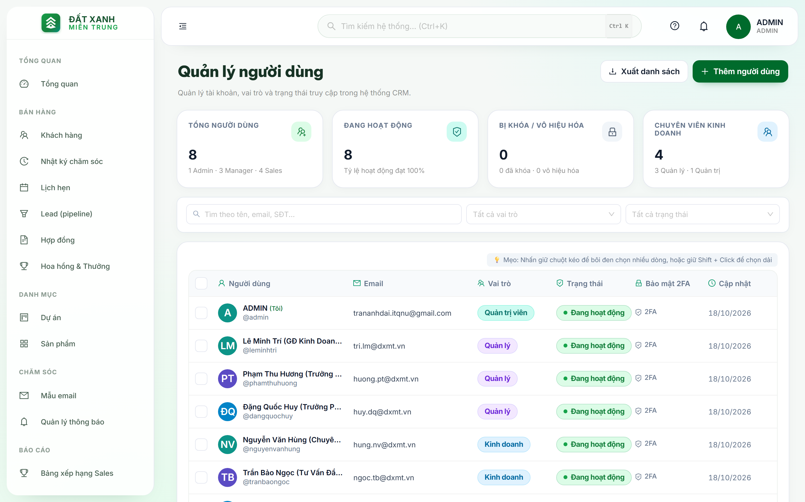
● GIAO DIỆN & TÁC VỤ QUẢN TRỊ
Phân Hệ Quản Trị Viên (Admin Portal)
Giao diện quản lý nhân sự, phân bổ chức vụ, kích hoạt 2FA và luồng tác vụ chuẩn
[1] Menu Phân Quyền Quản Trị Độc Quyền
Admin có quyền truy cập thanh menu cấu hình nhân sự, giám sát log hệ thống và phân bổ dự án.
[2] Nút Thêm Mới & Cấp Quyền Nhân Viên
Tạo nhanh tài khoản chuyên viên, gán Role (Manager / Sales) và kích hoạt gửi thư mời.
[3] Trạng Thái Bảo Mật 2FA & Khóa Tài Khoản
Theo dõi tình trạng bật 2FA của từng nhân viên và tính năng khóa tức thì khi có sự cố an ninh.
⚡ LUỒNG THAO TÁC CHUẨN CỦA ADMIN:
1. Đăng nhập hệ thống bằng tài khoản quản trị cao cấp.
2. Vào 'Quản lý người dùng' -> Tạo nhân viên mới & phân bổ phòng ban.
3. Giám sát biểu đồ doanh số tổng và audit log giao dịch hệ thống.

Slide 7
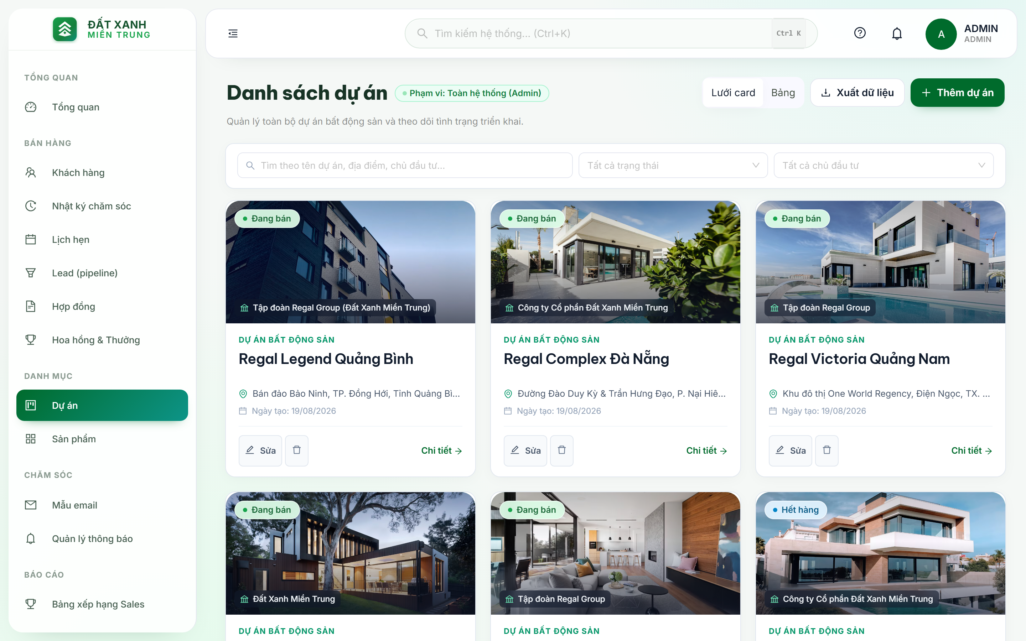
● GIAO DIỆN & TÁC VỤ QUẢN LÝ
Phân Hệ Trưởng Phòng Kinh Doanh (Manager)
Kiểm soát bảng hàng dự án Regal Group, duyệt thỏa thuận đặt cọc và quản trị giỏ hàng
[1] Danh Mục Siêu Dự Án Regal Group
Trực quan hóa 6 đại dự án trọng điểm: Regal Legend, Regal Complex, Regal Victoria,...
[2] Bảng Hàng & Giỏ Căn Hộ Real-time
Kiểm tra tình trạng: Còn trống, Đã giữ chỗ, Đã cọc, Đã bán; triệt tiêu hoàn toàn trùng căn.
[3] Duyệt Phiếu Đặt Cọc & Khóa Căn
Manager đối soát ủy nhiệm chi thiện chí và bấm nút duyệt để khóa mã căn trên toàn sàn.
⚡ LUỒNG THAO TÁC CHUẨN CỦA MANAGER:
1. Mở bảng hàng dự án, kiểm tra giỏ căn hộ mở bán đợt 1.
2. Tiếp nhận yêu cầu Booking từ Sales -> Đối soát ủy nhiệm chi cọc.
3. Nhấn 'Phê duyệt' để khóa mã căn trên toàn bộ hệ thống bán hàng.

Slide 8
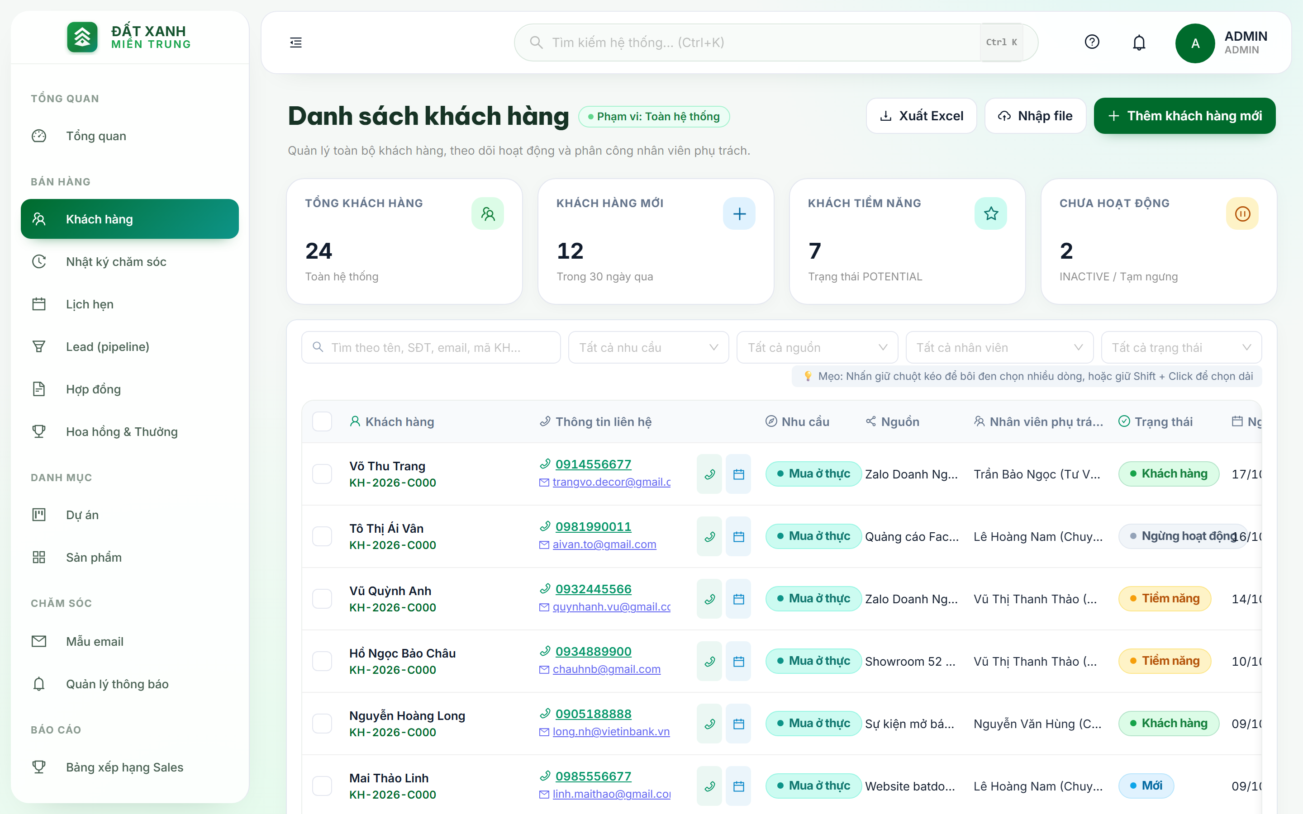
● GIAO DIỆN & TÁC VỤ KINH DOANH
Phân Hệ Chuyên Viên Tư Vấn (Sales)
Quản lý phễu khách hàng tiềm năng, đặt lịch hẹn trải nghiệm sa bàn và chốt cọc
[1] Bộ Lọc Khách Hàng Tiềm Năng & VIP
Lọc nhanh khách theo phân khúc: Nhà đầu tư VIP, Mua ở, Ngân sách tài chính 3 tỷ - 25 tỷ.
[2] Lịch Hẹn Sa Bàn & Thực Địa Dự Án
Lên lịch đưa đón khách tham quan thực tế công trường, hệ thống tự động nhắc nhở lịch hẹn.
[3] Bảng Tính Dòng Tiền & Lập Phiếu Cọc
Xuất tiến độ giải ngân ngân hàng hỗ trợ lãi suất 0% và tạo phiếu giữ chỗ tức thì.
⚡ LUỒNG THAO TÁC CHUẨN CỦA SALES:
1. Tiếp nhận Lead nóng -> Gọi điện khảo sát nhu cầu đầu tư BĐS.
2. Đặt lịch hẹn tư vấn sa bàn & chọn căn phù hợp phong thủy / hướng view.
3. Hướng dẫn khách chuyển khoản thiện chí 50-100tr, gửi yêu cầu Manager duyệt.

Slide 9
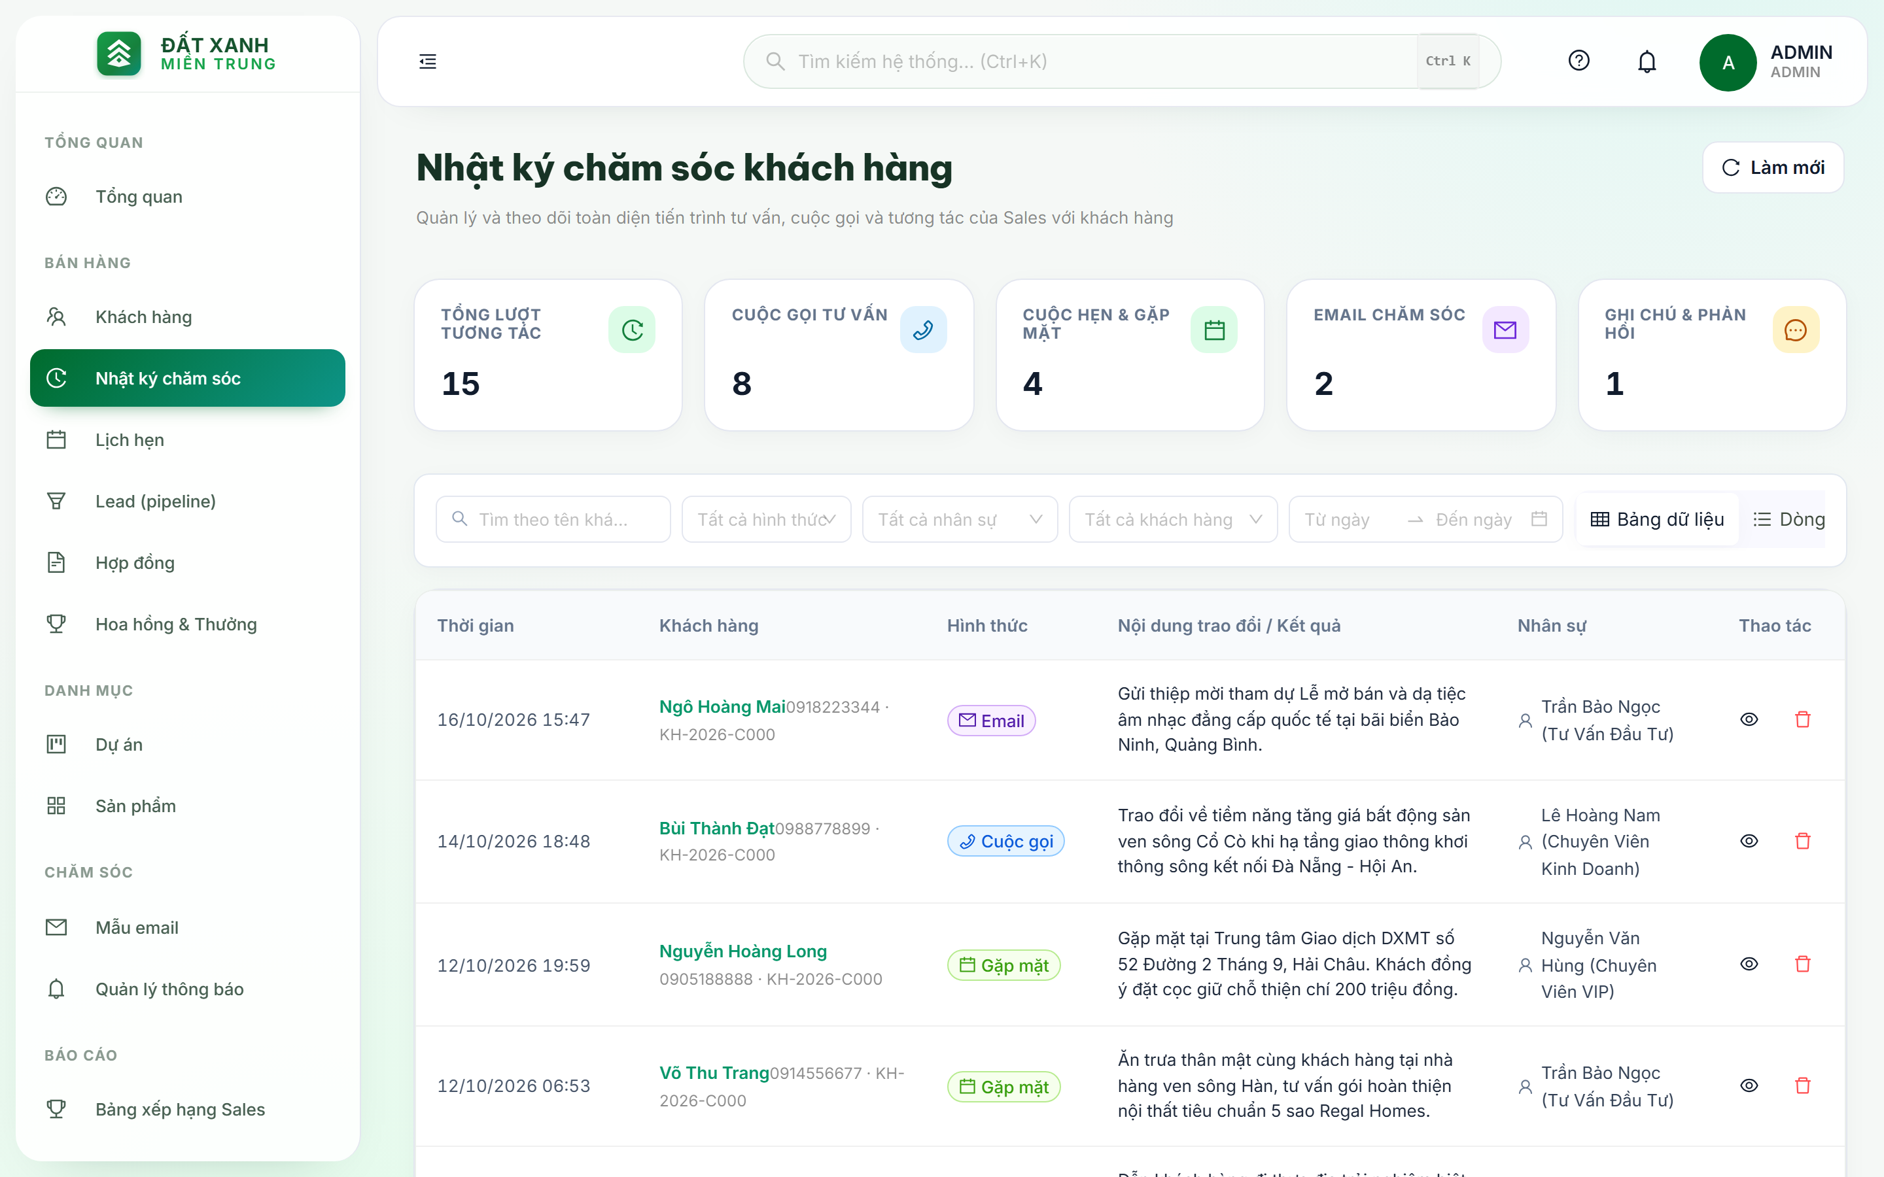
● PHÂN HỆ TRỌNG TÂM
Quản Lý & Nhật Ký Chăm Sóc Đa Kênh (Customer Care)
Trực quan hóa 5 chỉ số KPI tràn đều 100% chiều ngang và lịch sử tương tác 360 độ
[1] 5 Thẻ KPI Tràn Đều Chiều Ngang (CSS Grid)
Cấu hình `grid-template-columns: repeat(5, minmax(0, 1fr))` tạo tỷ lệ hoàn hảo: Tổng lượt, Gọi điện, Họp trực tiếp, Email, Ghi chú.
[2] Nhật Ký Tương Tác Đa Kênh 360 Độ
Ghi lại mọi cuộc gọi, nội dung trao đổi, lịch họp dự thảo hợp đồng, đảm bảo không sót bất kỳ phản hồi nào từ khách hàng.
[3] Đánh Giá Mức Độ Gắn Kết & Cảm Xúc
Phân loại khách: Hào hứng với shophouse, Chần chừ dòng tiền,... giúp Manager đưa ra chính sách chiết khấu kịp thời.
💡 GIÁ TRỊ VÀNG CHO DOANH NGHIỆP:
Nhân viên Sales nghỉ việc hay đổi dự án thì toàn bộ dữ liệu chăm sóc khách hàng VIP vẫn được lưu giữ an toàn, bàn giao liền mạch.

Slide 10
● QUY TRÌNH KINH DOANH CHUẨN
Vòng Đời Giao Dịch Bất Động Sản Trong Hệ Thống
Hành trình khép kín từ lúc tiếp nhận Lead đến ký Hợp Đồng Mua Bán và chi trả hoa hồng
BƯỚC 01
1. TIẾP NHẬN LEAD
• Thu thập từ Marketing
• Sales gọi điện trong 15p
• Phân loại ngân sách đầu tư
BƯỚC 02
2. BOOKING GIỮ CHỖ
• Chọn mã căn mong muốn
• Nộp 50-100tr thiện chí
• Khóa căn ưu tiên 1
BƯỚC 03
3. ĐẶT CỌC CHÍNH THỨC
• Chuyển cọc không hoàn lại
• Manager phê duyệt cọc
• Căn chuyển sang 'ĐÃ CỌC'
BƯỚC 04
4. KÝ KẾT HĐMB
• Ký Hợp Đồng Mua Bán
• Lên lịch đóng tiền 7-10 đợt
• Tự động gửi mail nhắc nợ
BƯỚC 05
5. BÀN GIAO & HOA HỒNG
• Bàn giao nhà & Sổ hồng
• Hệ thống tính hoa hồng
• Quyết toán thưởng Sales

Slide 11
● TỐI ƯU HÓA HẠ TẦNG
Hạn Chế Hạ Tầng Cloud Free & Giải Pháp Kỹ Thuật
Cách thức đội ngũ kỹ thuật giải quyết bài toán tài nguyên hạn chế một cách thực tế và hiệu quả
⚠️ HẠN CHẾ CỦA CLOUD FREE (RENDER / VERCEL)
🔴 Không thể chạy Kafka / RabbitMQ phân tán:
Kafka yêu cầu Zookeeper/KRaft và tối thiểu 2-4GB RAM, vượt quá trần 512MB RAM miễn phí của Render.
🔴 Chi phí duy trì cụm Redis Cloud độc lập:
Dịch vụ Redis Managed tốn kém chi phí hàng tháng, không khả thi với dự án tối ưu ngân sách.
🔴 Hiện tượng Cold-Start trên Render Web Service:
Container tự động ngủ đông sau 15 phút không có request, gây trễ 45s ở lượt truy cập đầu tiên.
🔴 Render chặn các cổng SMTP truyền thống:
Các port gửi mail (25, 465, 587) bị khóa mạng hoàn toàn để chống spam.
✅ GIẢI PHÁP KỸ THUẬT ĐÃ TRIỂN KHAI THỰC TẾ
🟢 Sử dụng In-Memory Cache (Caffeine):
Bộ nhớ RAM JVM siêu nhẹ, truy xuất tức thì <1ms, không tốn thêm bất kỳ tài nguyên máy chủ bên ngoài nào.
🟢 Event-Driven Nội Bộ Spring Framework:
Tận dụng ApplicationEventPublisher và @Async xử lý bất đồng bộ, thay thế hoàn hảo cho Kafka.
🟢 Tích Hợp Resend API Qua Cổng HTTPS 443:
Gửi email OTP và thông báo qua HTTP REST API an toàn, miễn nhiễm việc bị chặn port SMTP.
🟢 Cơ Chế CronJob Giữ Ấm Container (Keep-Alive):
Tự động gửi HTTP ping định kỳ 10 phút, giữ container backend luôn sẵn sàng phục vụ tức thì.

Slide 12
● ĐỊNH HƯỚNG TƯƠNG LAI
Kế Hoạch Mở Rộng: Trợ Lý Ảo AI Tư Vấn BĐS
Tích hợp AI thông minh, siêu nhẹ, chạy ổn định trên Render Cloud mà không gây quá tải RAM
🤖 1. LLM API Client Tối Giản
• Kết nối Google Gemini API qua HTTP Client nhẹ
• Không nhúng mô hình AI nặng hàng GB vào JVM
• Tiết kiệm 95% RAM máy chủ Render
• Phản hồi tư vấn tự nhiên chỉ trong 1-2 giây
📚 2. RAG Trên Supabase pgvector
• Nạp dữ liệu pháp lý & bảng giá vào Vector DB
• Truy vấn ngữ nghĩa căn shophouse/biệt thự đẹp nhất
• Cung cấp thông tin chuẩn xác theo dự án Regal Group
• Loại bỏ hoàn toàn rủi ro AI ảo tưởng (Hallucination)
📱 3. Tự Động Hóa Chăm Sóc & Nhắc Việc
• Tự động gợi ý kịch bản cuộc gọi tư vấn cho Sales
• Bắn tin nhắn tóm tắt qua Telegram Bot khi có Lead mới
• Dự đoán xác suất chốt deal dựa trên lịch sử tương tác
• Tối ưu hóa 70% thời gian chuẩn bị của đội ngũ kinh doanh

Slide 13
● HIỆU QUẢ THỰC TIỄN
Giá Trị Mang Lại Cho Doanh Nghiệp Bất Động Sản
Nâng cao năng lực cạnh tranh, tối ưu chi phí vận hành và tăng trưởng doanh thu vượt bậc
⚡ TĂNG 45% TỐC ĐỘ
Rút ngắn quy trình từ tư vấn đến đặt cọc giữ chỗ từ vài giờ xuống 3 phút. Khách hàng VIP được phục vụ nhanh chóng và chuyên nghiệp.
🔒 100% MINH BẠCH
Bảng hàng trực tuyến xóa bỏ hoàn toàn nguy cơ trùng căn bán chéo giữa các sàn môi giới. Dữ liệu hợp đồng rõ ràng, đối soát tức thì.
🛡️ GIẢM 80% RỦI RO
Bảo toàn 100% tài sản thông tin khách hàng. Dù nhân sự Sales luân chuyển, toàn bộ lịch sử tư vấn vẫn được kế thừa trọn vẹn.
💰 TIẾT KIỆM 100%
Không tốn hàng trăm triệu đồng phí bản quyền SaaS ngoại (Salesforce, HubSpot $150/user/tháng). Làm chủ toàn diện mã nguồn hệ thống.

Slide 14
🎉 KẾT THÚC BÁO CÁO • TRÂN TRỌNG CẢM ƠN
XIN CHÂN THÀNH CẢM ƠN HỘI ĐỒNG!
Sẵn sàng lắng nghe ý kiến đóng góp, giải đáp thắc mắc & Demo trực tiếp trên hệ thống
👤 NGƯỜI TRÌNH BÀY
Trần Anh Đài
🌐 WEBSITE HỆ THỐNG
estate.daidev.me

